Slide 1
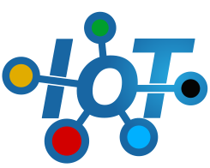


TP557 - Tópicos avançados em IoT e Machine Learning: TensorFlow Lite
Créditos: Prof. Marcelo Rovai UNIFEI
Samuel Baraldi Mafra
samuelbmafra@inatel.br

Slide 2

Samuel Baraldi Mafra
Possui pós-doutorado na Universidade Federal do Paraná (2015-2018).
Doutor em Ciências na área de telecomunicações e redes pela Universidade Tecnológica Federal do Paraná (2015).
Mestre em Engenharia Elétrica com ênfase em telecomunicações pela Universidade Federal do Paraná (2012).
Engenheiro Eletricista pela Universidade do Estado de Santa Catarina (2010).

Slide 3
Samuel Baraldi Mafra
Instituto Nacional de Telecomunicações - Inatel.
Professor no curso de graduação em engenharia de computação;
Professor e pesquisador nos cursos de mestrado e doutorado em telecomunicações;
Professor no cursos de especialização em 5G, IoT e redes de telecomunicação;
Coordenador do IoT Research Group – Inatel.

Slide 4

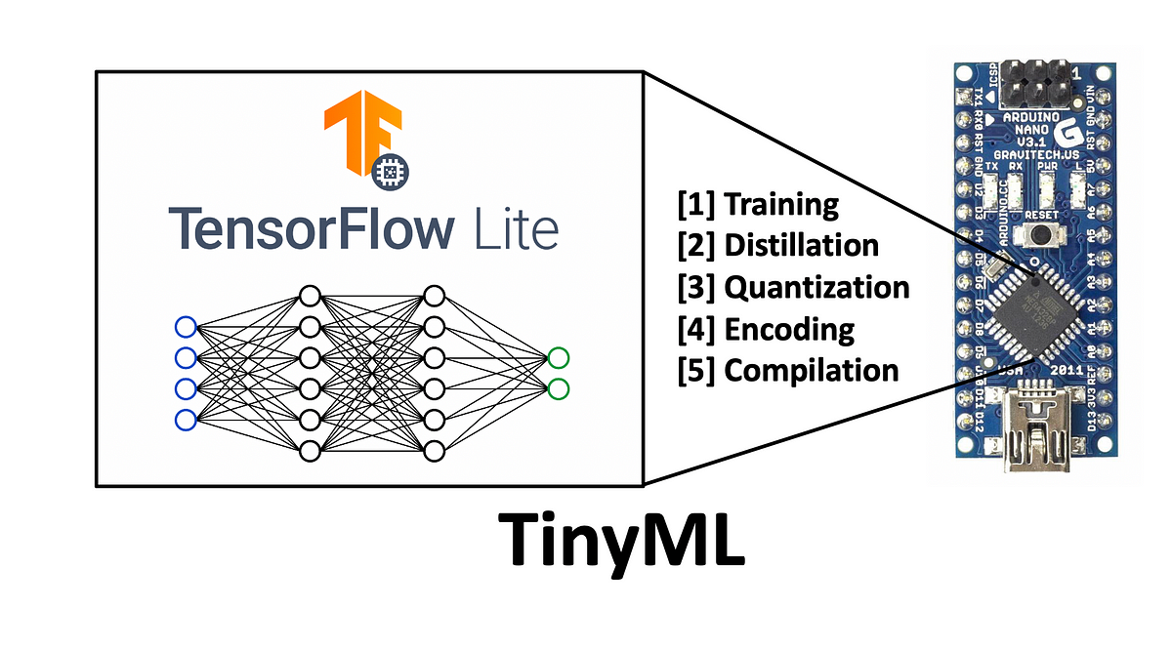
TinyML

Slide 5
Processamento na borda com dispositivos embarcados
Características dos dispositivos IoT:
Baixo consumo de energia;
Baixo poder computacional;
Baixo custo.

Slide 6
Processamento na borda com dispositivos embarcados
A energia de processamento depende basicamente do número de ciclos de clock executadas pelo microcontrolador.​
"Os programadores não poderão ignorar o custo de energia dos programas que escrevem ... Você precisa de ferramentas que forneçam feedback e digam o quão boas são suas decisões. Atualmente, as ferramentas não fornecem esse tipo de feedback.” (Steve Furber, ARM, 2010)

Slide 7
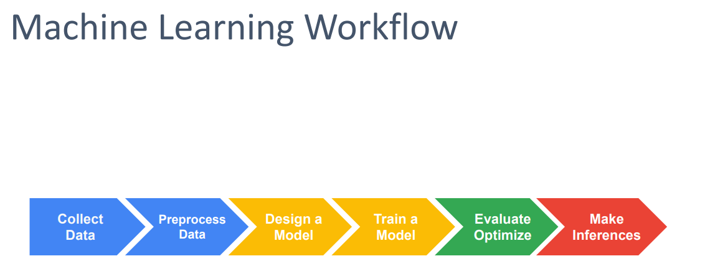
Processamento tradicional

Slide 8
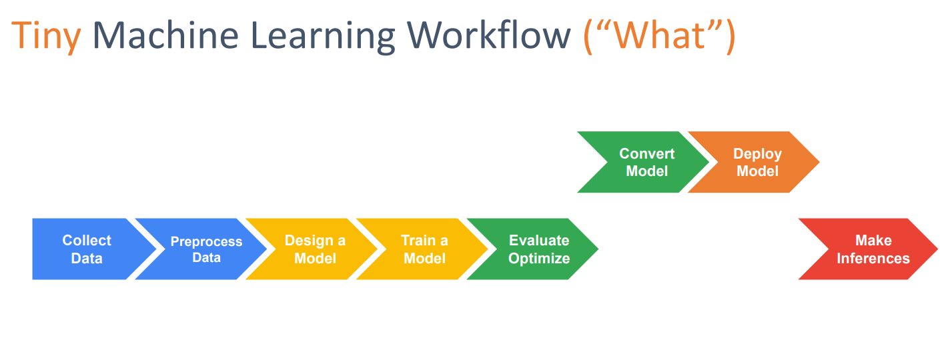
Processamento na borda com dispositivos embarcados

Slide 9
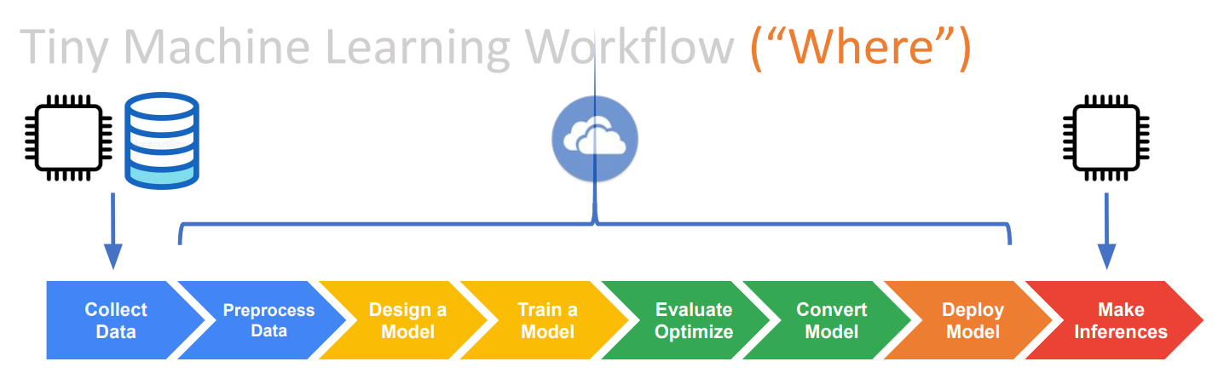
Processamento na borda com dispositivos embarcados

Slide 10
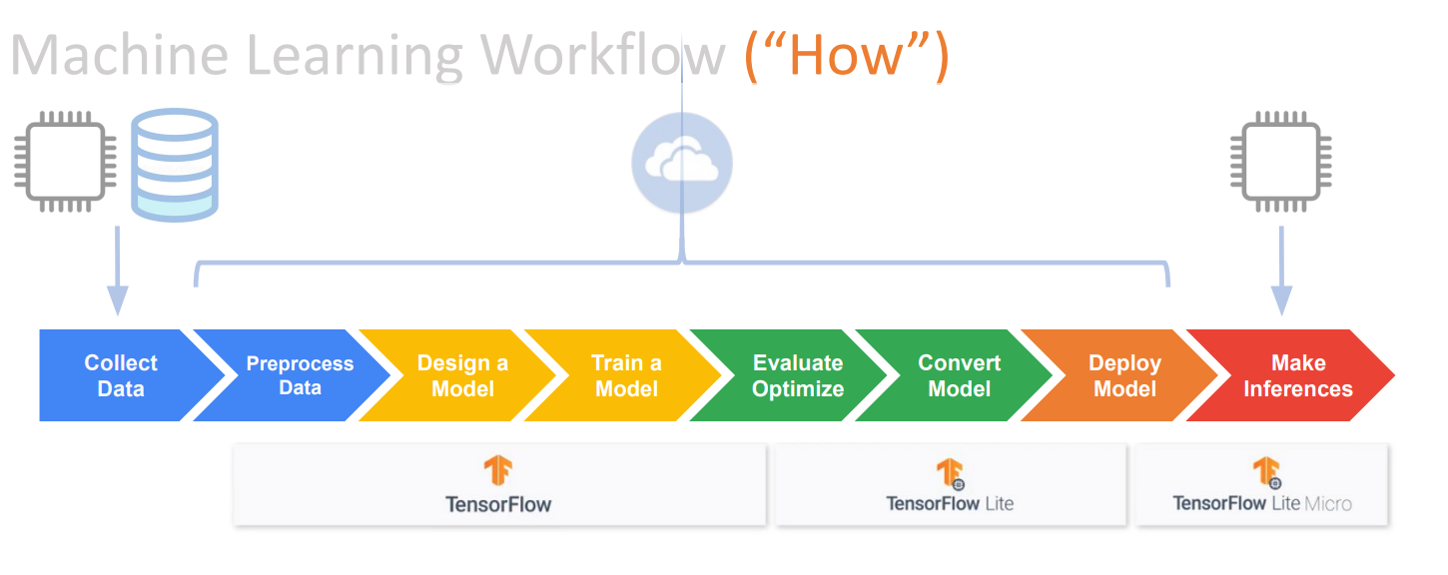
Processamento na borda com dispositivos embarcados

Slide 11
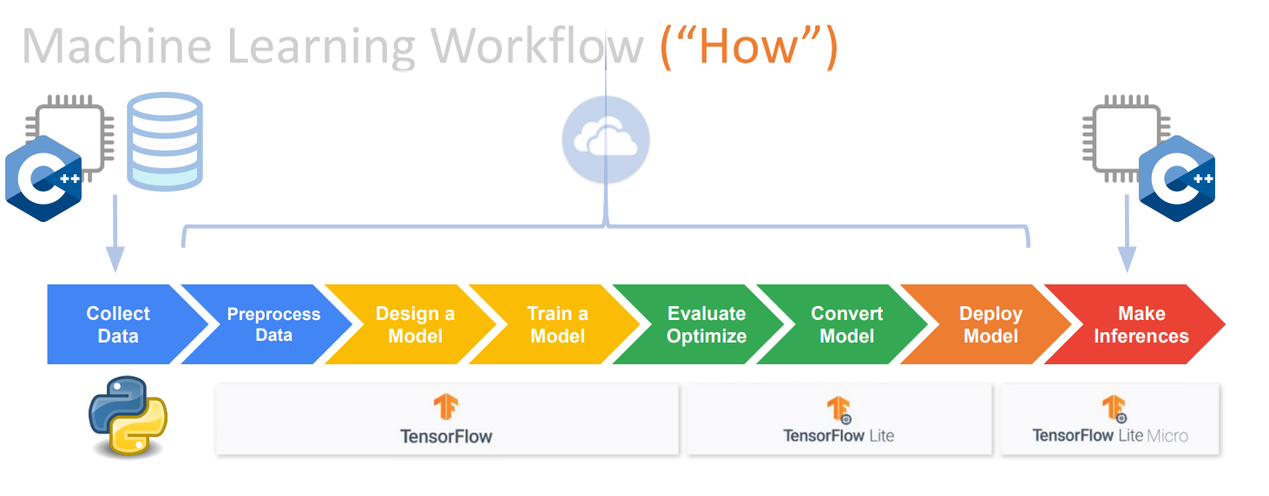
Processamento na borda com dispositivos embarcados

Slide 12
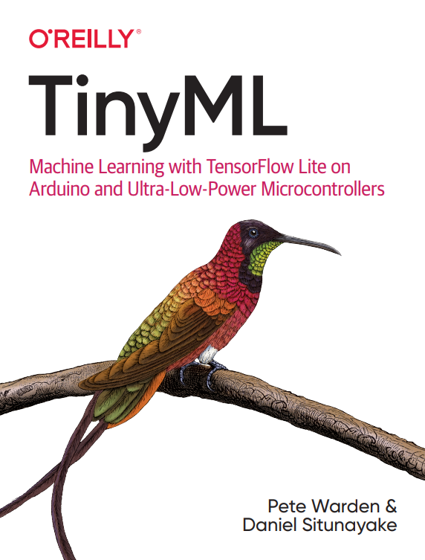
Referência
Tinyml: Machine Learning with Tensorflow Lite on Arduino and Ultra-Low-Power Microcontrollers

Slide 13
Conteúdo
Introdução
O que é o TensorFlow Lite?
Por que usar o TensorFlow Lite?
Benefícios de usar o TensorFlow Lite
O que o TensorFlow Lite pode fazer?
Visão geral do fluxo de trabalho do TensorFlow Lite
Convertendo um modelo do TensorFlow em TensorFlow Lite

Slide 14
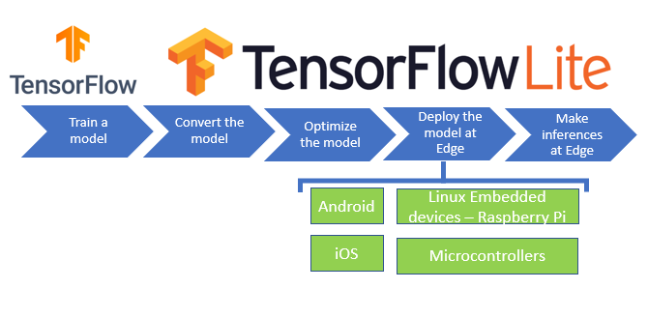
TensorFlow Lite
O TensorFlow Lite é um conjunto de ferramentas para machine learning no dispositivo que ajuda os desenvolvedores a executar modelos em dispositivos móveis, incorporados e de IoT.

Slide 15
TensorFlow Lite
O TensorFlow é uma biblioteca de aprendizado de máquina geral que pode ser usada para treinar e implantar modelos de aprendizado de máquina em uma variedade de plataformas, incluindo computadores, dispositivos móveis e dispositivos incorporados.
O TensorFlow Lite é uma versão reduzida do TensorFlow que é otimizada para desempenho e eficiência em dispositivos móveis e incorporados.

Slide 16
TensorFlow Lite
Por que usar o TensorFlow Lite
Otimizado para machine learning
latência (não há ida e volta para um servidor),
privacidade (nenhum dado pessoal sai do dispositivo),
conectividade (conectividade com a Internet não é necessária),
tamanho (tamanho reduzido do modelo e do binário)
consumo de energia (inferência eficiente e falta de conexões de rede)

Slide 17
TensorFlow Lite
Por que usar o TensorFlow Lite
Suporte a várias plataformas, inclusive dispositivos Android e iOS, Linux incorporado e microcontroladores
Compatibilidade com diversas linguagens, incluindo Java, Swift, Objective-C, C++ e Python
Alto desempenho com aceleração de hardware e otimização de modelos

Slide 18
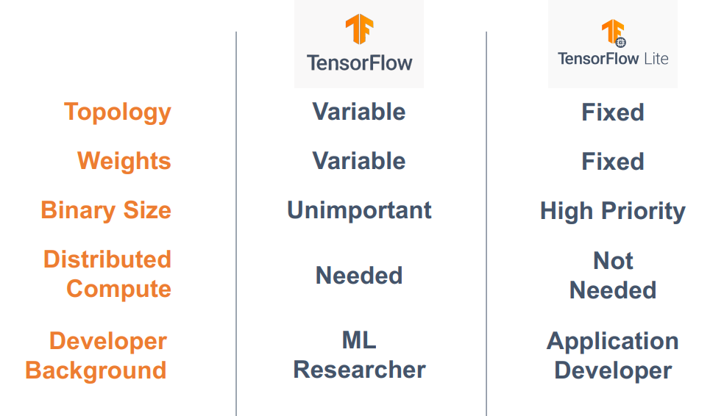
TensorFlow Lite

Slide 19
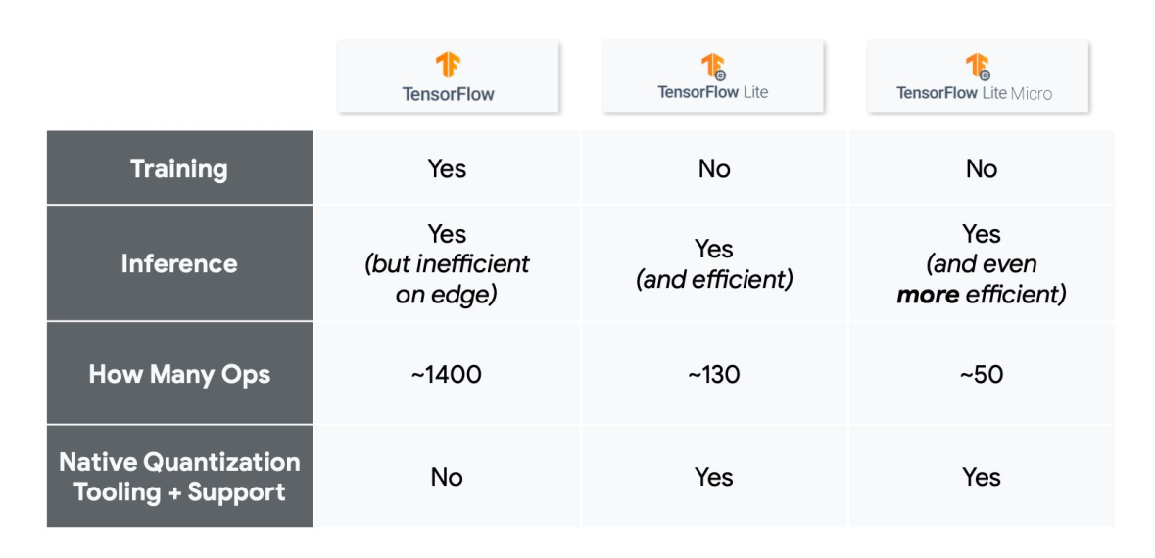
TensorFlow Lite

Slide 20
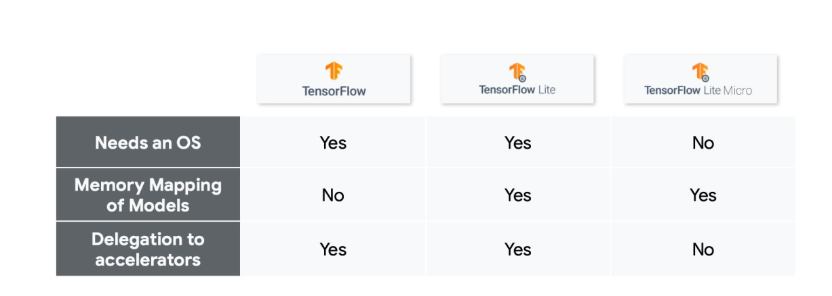
TensorFlow Lite

Slide 21
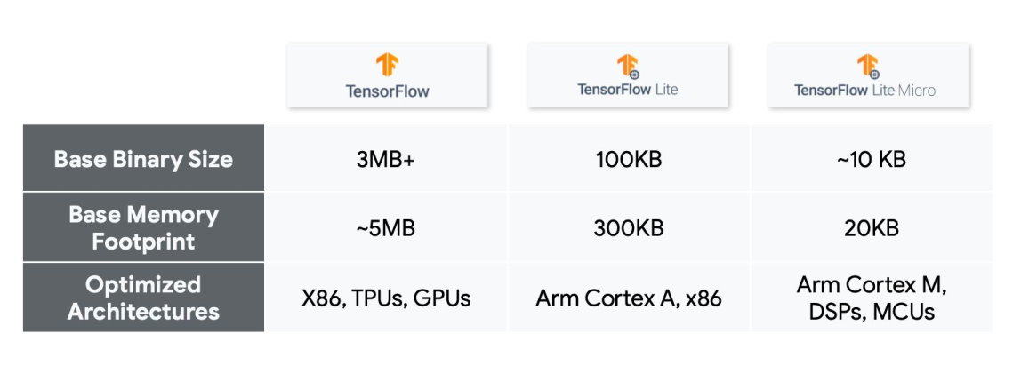
TensorFlow Lite

Slide 22
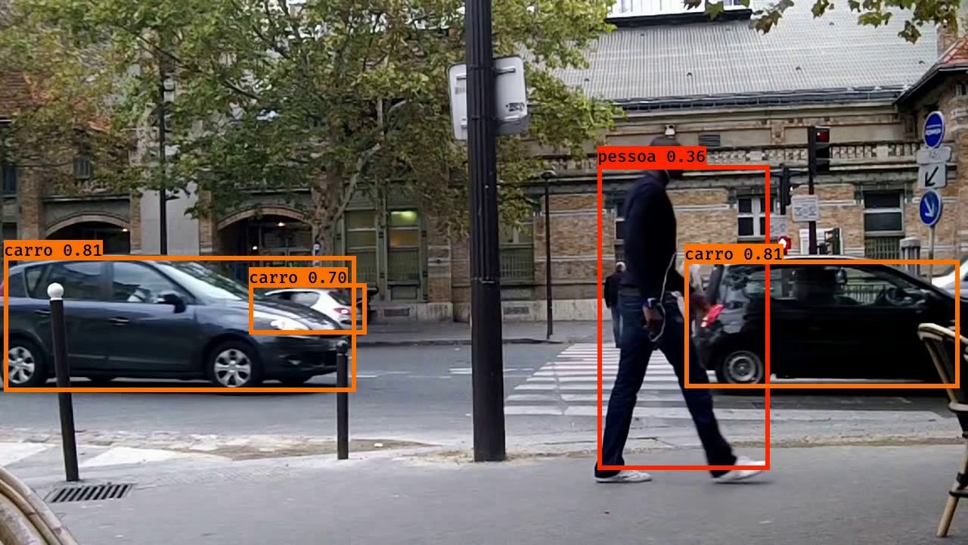
TensorFlow Lite
O TensorFlow Lite é um conjunto de ferramentas para machine learning no dispositivo que ajuda os desenvolvedores a executar modelos em dispositivos móveis, incorporados e de IoT. Ele pode ser usado para uma ampla variedade de tarefas, incluindo:
Reconhecimento de imagem: O TensorFlow Lite pode ser usado para identificar objetos em imagens, como pessoas, animais, objetos e cenas.

Slide 23
TensorFlow Lite
Detecção de objeto: O TensorFlow Lite pode ser usado para identificar e rastrear objetos em tempo real, como carros, pessoas e animais.

Slide 24
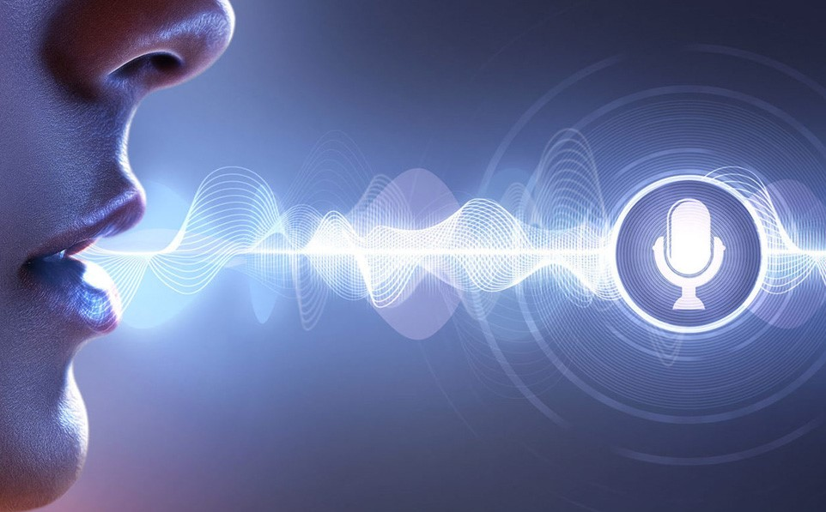
TensorFlow Lite
Reconhecimento de voz: O TensorFlow Lite pode ser usado para reconhecer fala humana, como comandos de voz e perguntas.

Slide 25
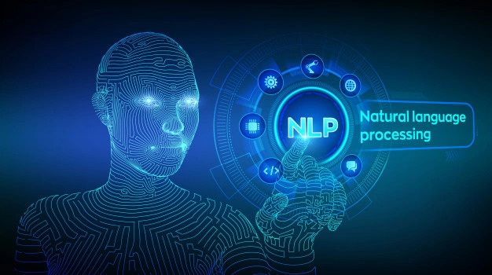
TensorFlow Lite
Processamento de linguagem natural: O TensorFlow Lite pode ser usado para entender e responder a texto natural, como perguntas e solicitações.

Slide 26
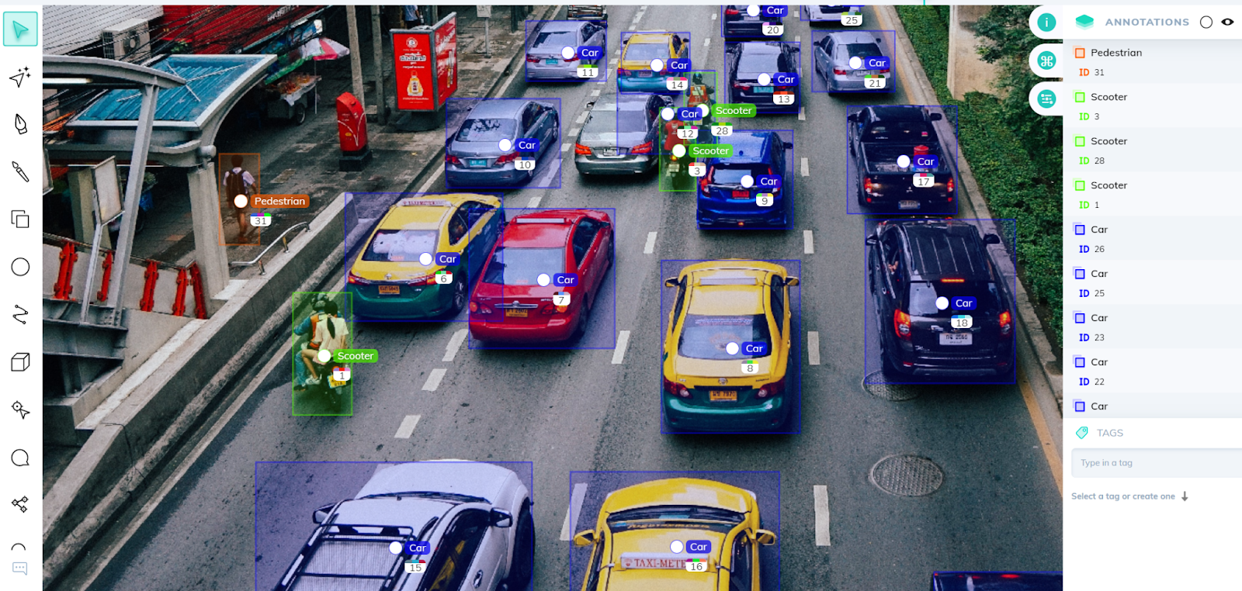
TensorFlow Lite
Análise de vídeo: O TensorFlow Lite pode ser usado para analisar vídeos para detectar objetos, pessoas e comportamentos.

Slide 27
TensorFlow Lite
Um modelo do TensorFlow Lite é representado em um formato aberto especial e eficiente conhecido como FlatBuffers, identificado pela extensão de arquivo .tflite.
Desenvolvida pelo Google.
Flatbuffers é especialmente útil em cenários em que a velocidade e o tamanho compacto dos dados são essenciais, como jogos, aplicativos móveis e sistemas de comunicação de rede.

Slide 28
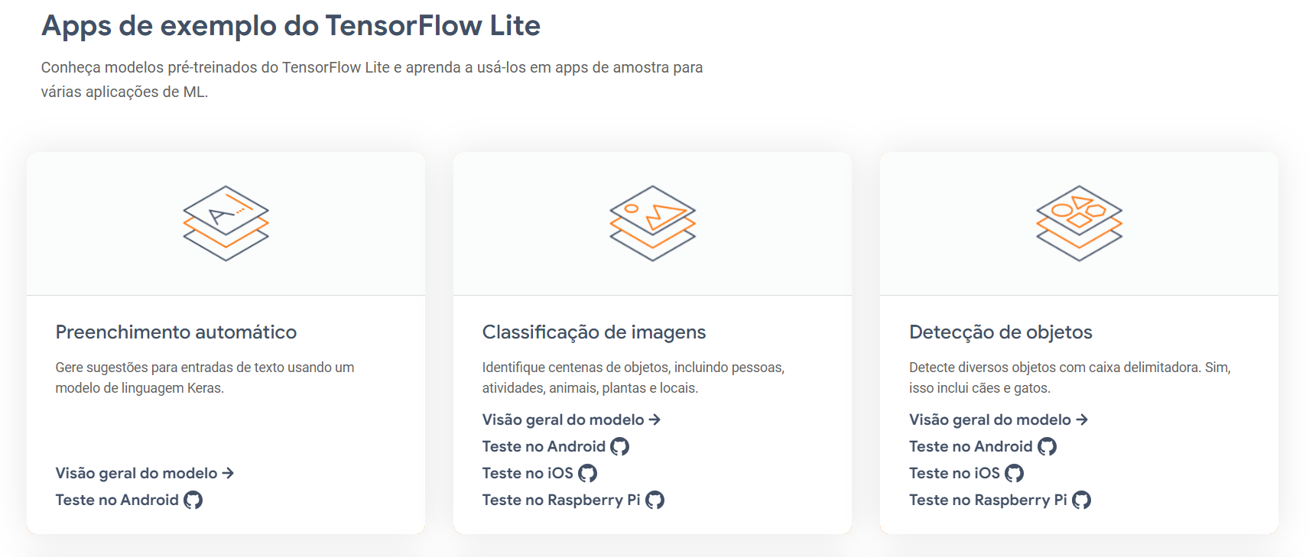
TensorFlow Lite: Geração de modelos
É possível gerar um modelo do TensorFlow Lite das seguintes maneiras:
Use um modelo existente do TensorFlow Lite: consulte os exemplos de TensorFlow Lite para escolher um modelo existente. Os modelos podem ou não conter metadados.

Slide 29
TensorFlow Lite
É possível gerar um modelo do TensorFlow Lite das seguintes maneiras:
Crie um modelo do TensorFlow Lite: use o TensorFlow Lite Model Maker para criar um modelo com seu próprio conjunto de dados personalizado. Por padrão, todos os modelos contêm metadados. Utiliza transfer learning com modelos pré treinados.
https://www.tensorflow.org/lite/models/modify/model_maker?hl=pt-br

Slide 30
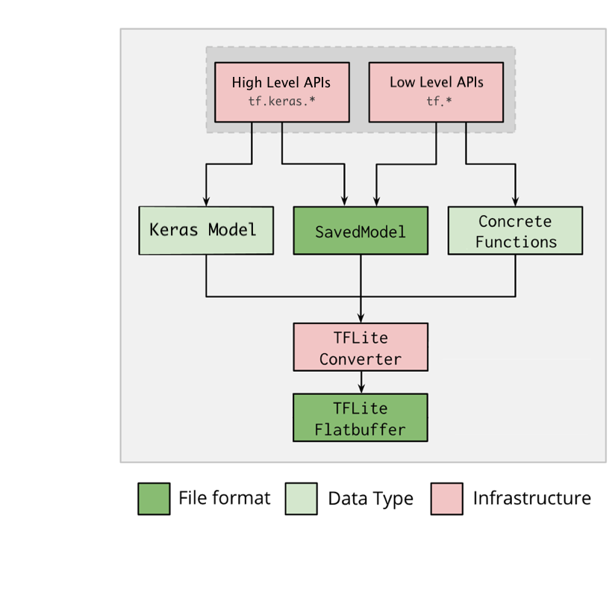
TensorFlow Lite
É possível gerar um modelo do TensorFlow Lite das seguintes maneiras:
Converta um modelo do TensorFlow em um do TensorFlow Lite: use o TensorFlow Lite Converter para converter modelos. Durante a conversão, você pode aplicar otimizações como a quantização para diminuir o tamanho e a latência do modelo com pouca ou nenhuma perda na acurácia. Por padrão, nenhum dos modelos contém metadados.

Slide 31
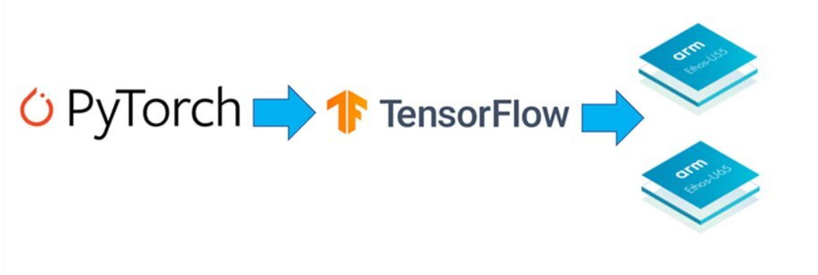
TensorFlow Lite
Quando utiliza outros frameworks é necessário converter primeiro para o TensorFlow.

Slide 32
TensorFlow Lite
Como o tensorflow lite roda em dispositivos em emabarcados?
Operações de poda;
Operações de quantização.

Slide 33
Poda de redes neurais (Pruning)
Existem diferentes maneiras de podar uma rede neural.
(1) Você pode podar pesos. Isso é feito definindo parâmetros individuais como zero e tornando a rede esparsa. Isso reduziria o número de parâmetros no modelo, mantendo a mesma arquitetura.
(2) Você pode remover nós inteiros da rede. Isso tornaria a própria arquitetura da rede menor, ao mesmo tempo que visava manter a precisão da rede inicial maior.

Slide 34
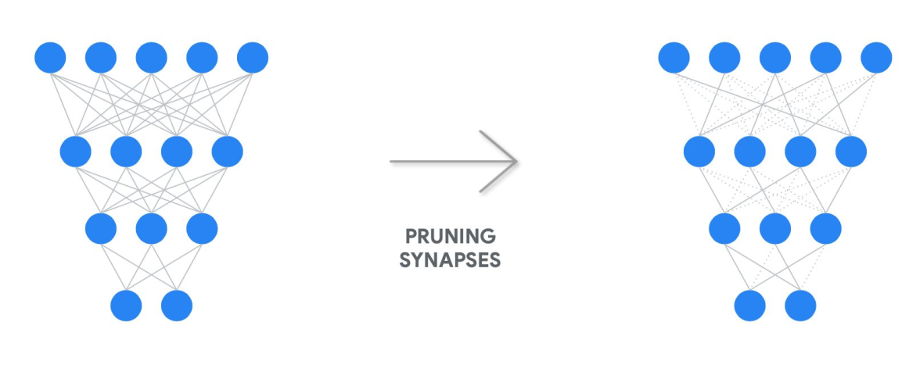
Poda de redes neurais (Pruning)
Remover um peso é essencialmente defini-lo como zero. Você pode minimizar o efeito na rede removendo pesos que já estão próximos de zero, ou seja, de magnitude baixa. Isto pode ser implementado removendo todos os pesos abaixo de um determinado limite.

Slide 35
Poda de redes neurais (Pruning)
Em vez de apenas pesos, as ativações nos dados de treinamento podem ser usadas como critério para remoção.
Ao executar um conjunto de dados em uma rede, certas estatísticas das ativações podem ser observadas.
Você pode observar que alguns neurônios sempre produzem valores próximos de zero.

Slide 36
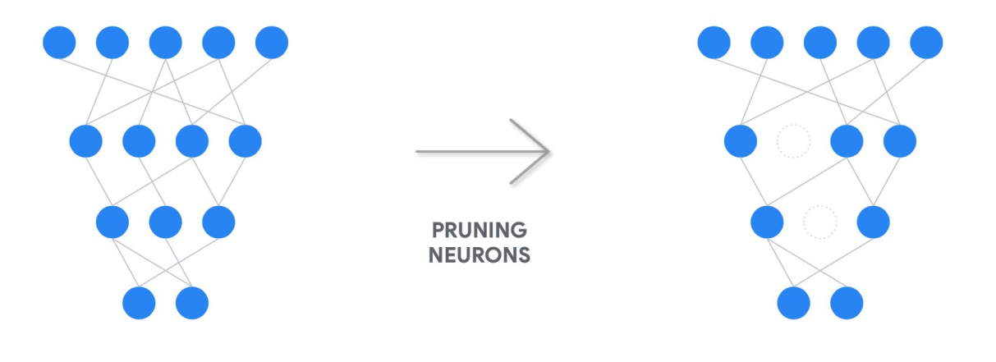
Poda de redes neurais (Pruning)
A redundância de parâmetros pode significar que um neurônio pode ser removido. Se dois neurônios em uma camada tiverem pesos ou ativações muito semelhantes, isso pode significar que estão fazendo a mesma coisa.

Slide 37
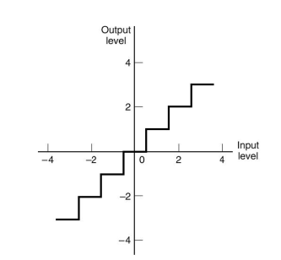
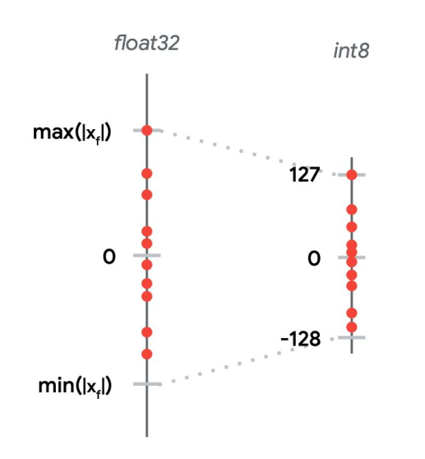
Quantização
A quantização é uma otimização que funciona reduzindo a precisão dos números usados para representar os parâmetros de um modelo, que por padrão são números de ponto flutuante de 32 bits.

Slide 38
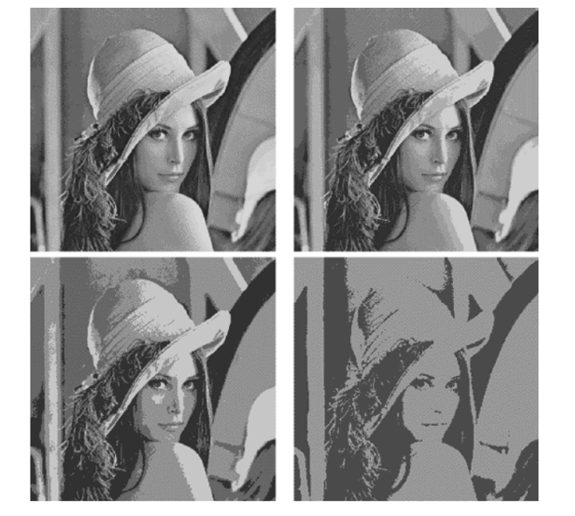
Quantização
A operação de quantização não é reversível.
Imagem Lena quantizada em 16, 8, 4 e 2 bits / pixel

Slide 39
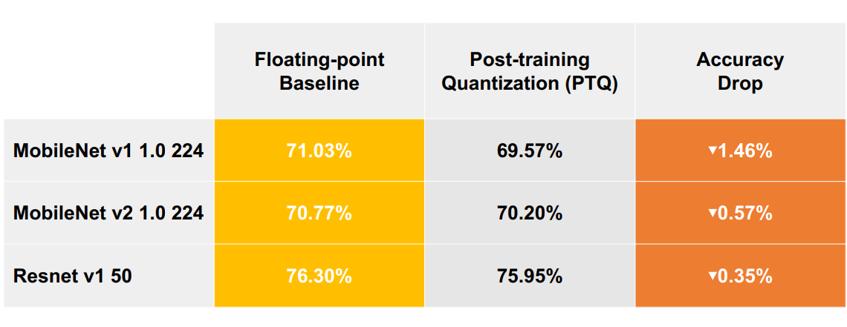
Quantização
Perda de precisão pela quantização

Slide 40
TensorFlow Lite micro
O TensorFlow Lite for Microcontrollers (TFLM, abreviadamente) foi projetado para executar modelos de aprendizado de máquina em microcontroladores e outros dispositivos com apenas alguns kilobytes de memória.
Com a finalidade de implantar o modelo de aprendizado de máquina em dispositivos embarcados, ele também é chamado de TinyML.
O Tensorflow é uma das estruturas de aprendizado profundo comumente usadas e, a partir da versão 2.x, eles oferecem alguns recursos de aprendizado de máquina para sistemas embarcados por meio do tensorflow lite.
Ao contrário do processador móvel de alto desempenho (como a série Cortex-A), o microcontrolador (série Cortex-M ou ESP32) tem baixo consumo de energia e pode ser implantado de várias formas em produtos do cliente, como geladeira, máquina de lavar e assim por diante.

Slide 41
TensorFlow Lite micro
O TensorFlow Lite para microcontroladores é escrito em C++ 11 e requer uma plataforma de 32 bits.
Ele foi testado extensivamente com muitos processadores baseados na arquitetura Arm Cortex-M Series e foi portado a outras arquiteturas, incluindo ESP32. O framework está disponível como uma biblioteca Arduino.
Ele também pode gerar projetos para ambientes de desenvolvimento, como o Mbed. Ele é de código aberto e pode ser incluído em qualquer projeto C++ 11.

Slide 42
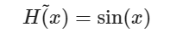
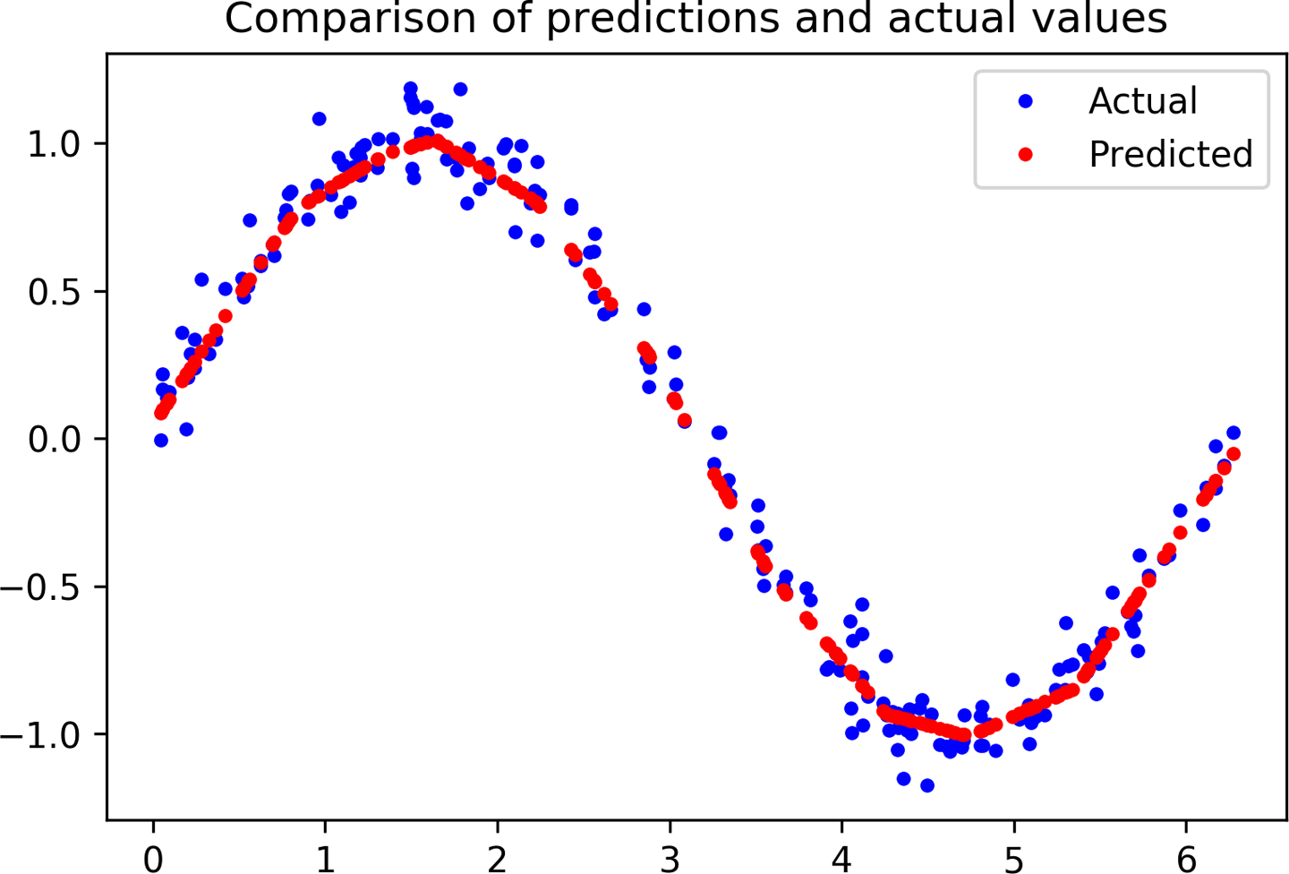
Exemplo
Hello world seno de um ângulo

Slide 43
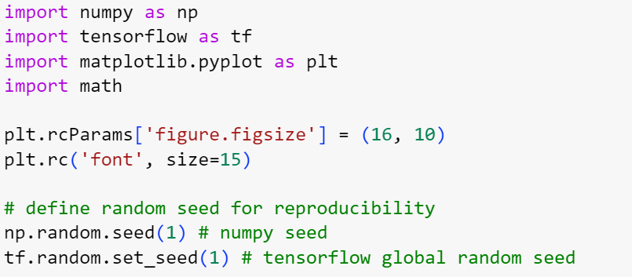
Exemplo
Hello world seno de um ângulo
Importação de bibliotecas e definição das sementes

Slide 44
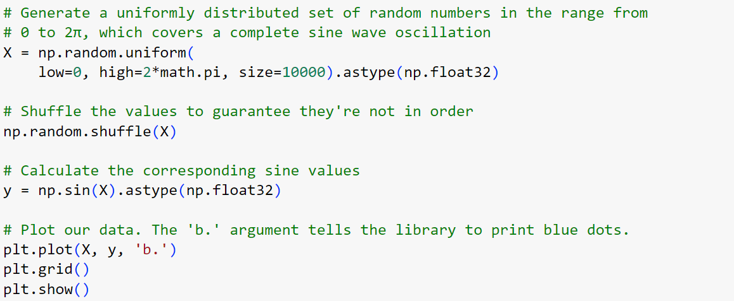
Exemplo
Hello world seno de um ângulo
Geração da onda senoidal

Slide 45
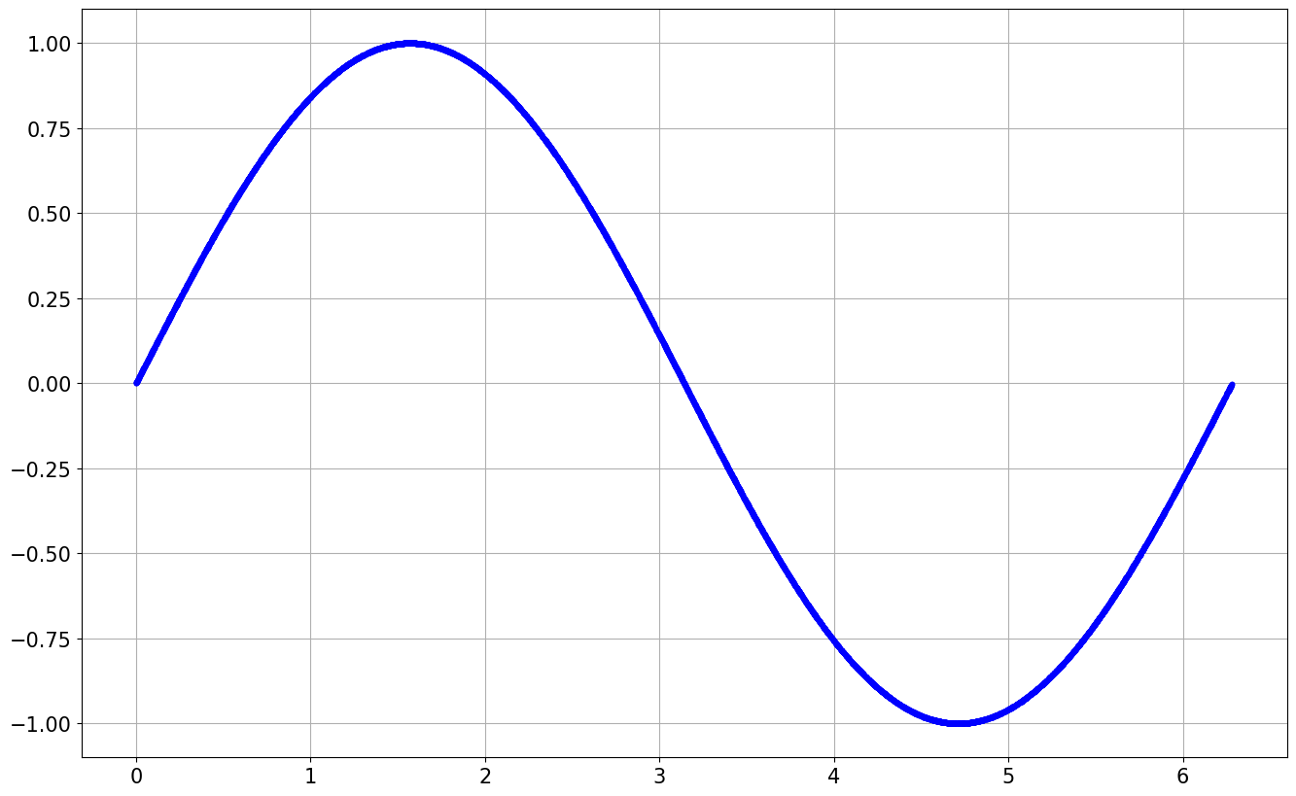
Exemplo
Hello world seno de um ângulo
Geração da onda senoidal

Slide 46
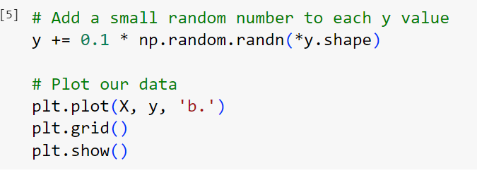
Exemplo
Hello world seno de um ângulo
Adição de ruído

Slide 47
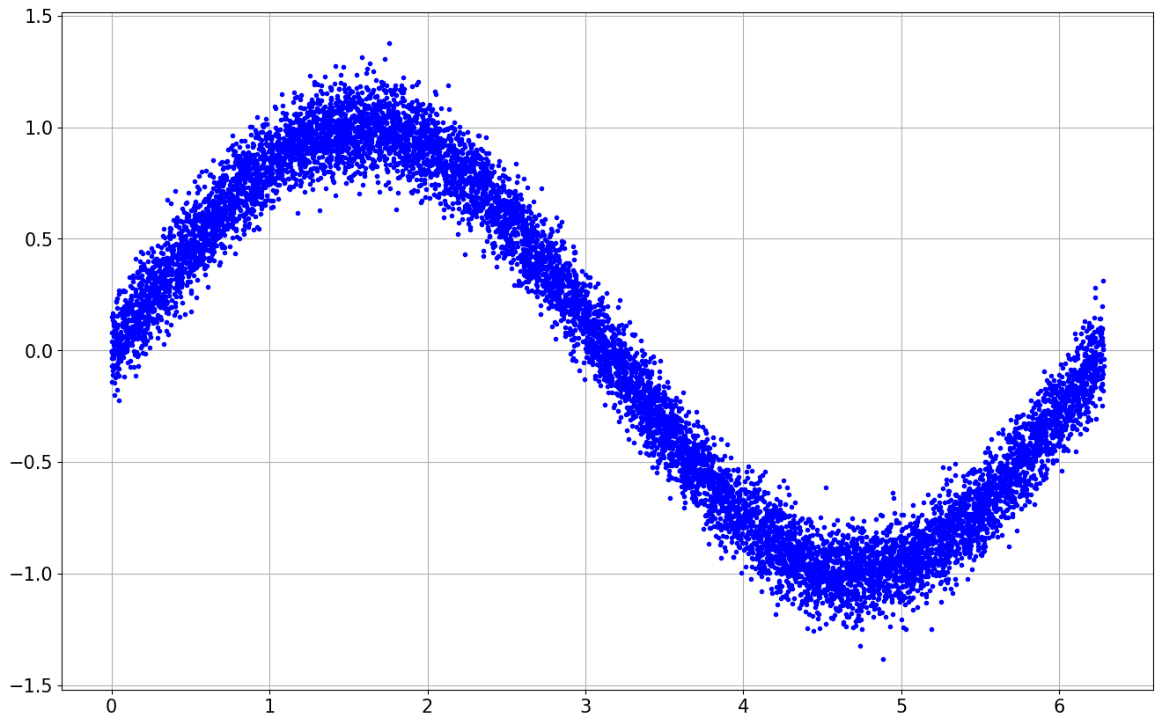
Exemplo
Hello world seno de um ângulo
Adição de ruído

Slide 48
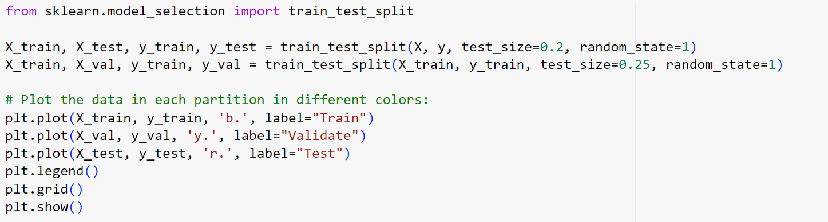
Exemplo
Hello world seno de um ângulo
Separação das amostras em treinamento, validação e teste
Train data: 60%
Validation data: 20%
Test data: 20%

Slide 49
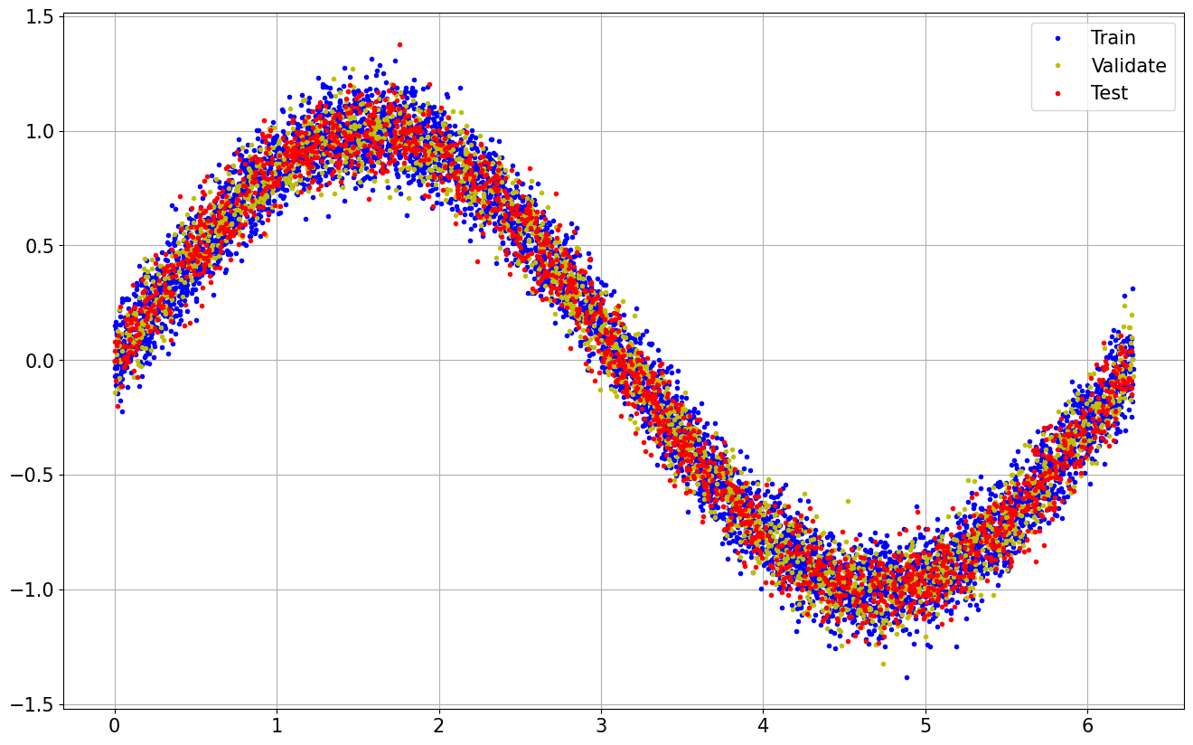
Exemplo
Hello world seno de um ângulo
Separação das amostras em treinamento, validação e teste
Train data: 60%
Validation data: 20%
Test data: 20%

Slide 50
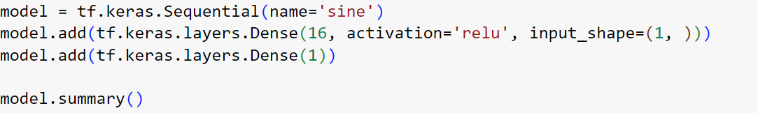
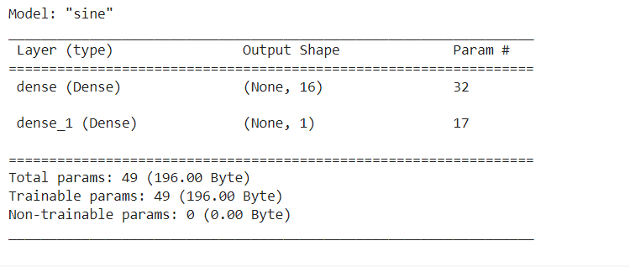
Exemplo
Hello world seno de um ângulo
Modelo inicial

Slide 51
Exemplo
Hello world seno de um ângulo
Treinamento

Slide 52
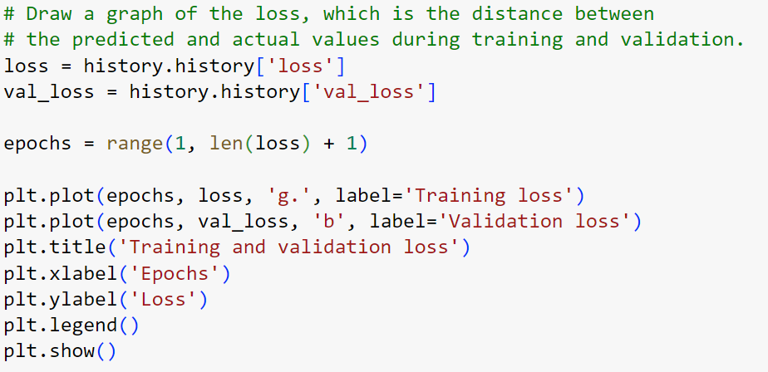
Exemplo
Hello world seno de um ângulo
Gráfico da métrica loss para treinamento e validação

Slide 53
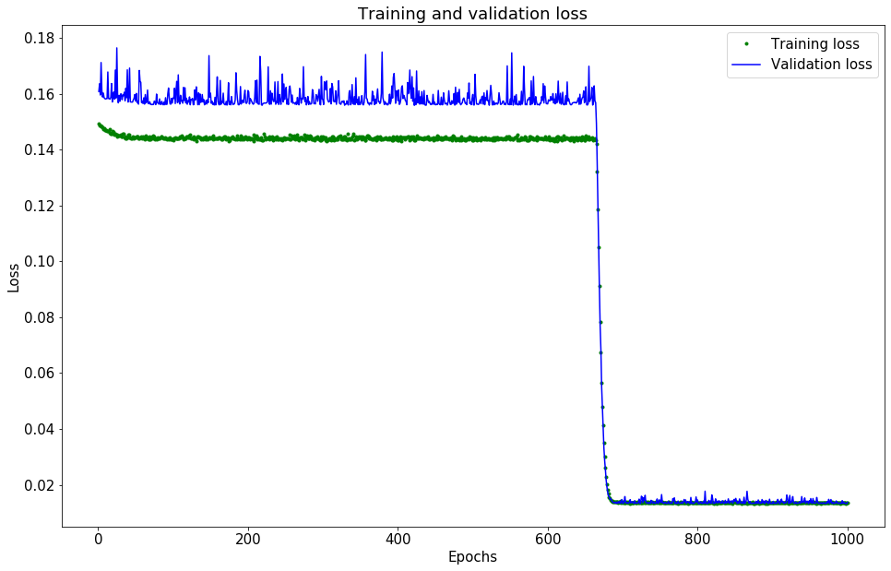
Exemplo
Hello world seno de um ângulo
Gráfico da métrica loss para treinamento e validação

Slide 54
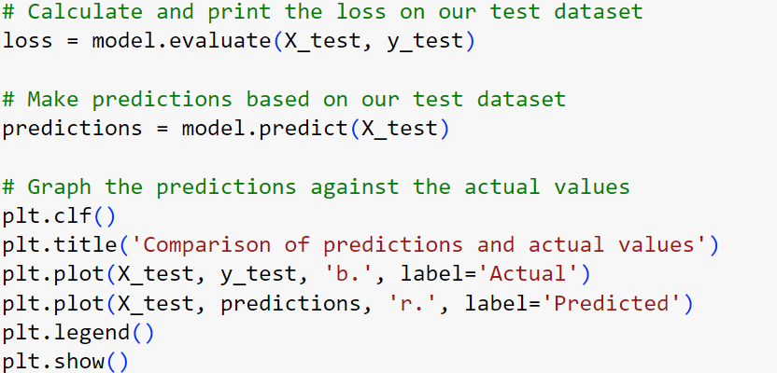
Exemplo
Hello world seno de um ângulo
Cálculo do loss e predição do modelo para o dataset de test

Slide 55
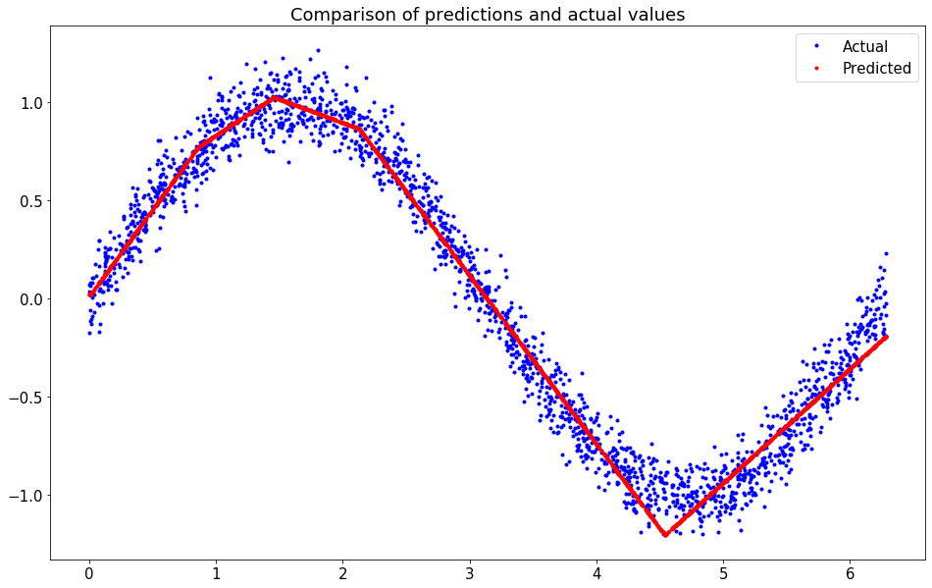
Exemplo
Hello world seno de um ângulo
Predição do modelo para o dataset de teste

Slide 56
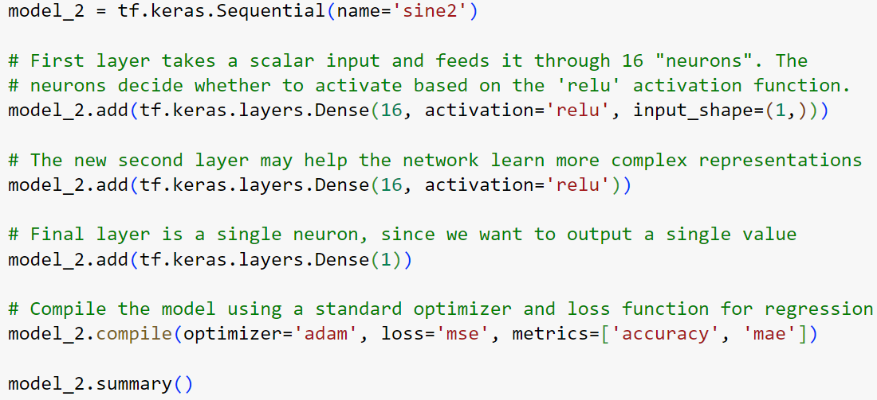
Exemplo
Hello world seno de um ângulo
Segundo modelo com uma camada densa extra

Slide 57
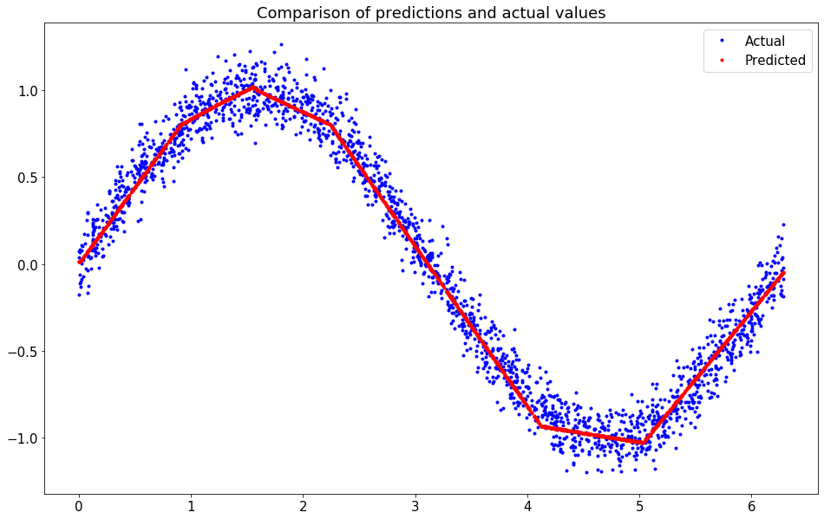
Exemplo
Hello world seno de um ângulo
Predição do modelo para o dataset de teste

Slide 58
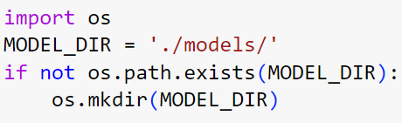
Exemplo
Hello world seno de um ângulo
Conversão dos modelos
Criação de um diretório para os modelos

Slide 59
Exemplo
Hello world seno de um ângulo
Conversão dos modelos
Criação de um diretório para os modelos

Slide 60
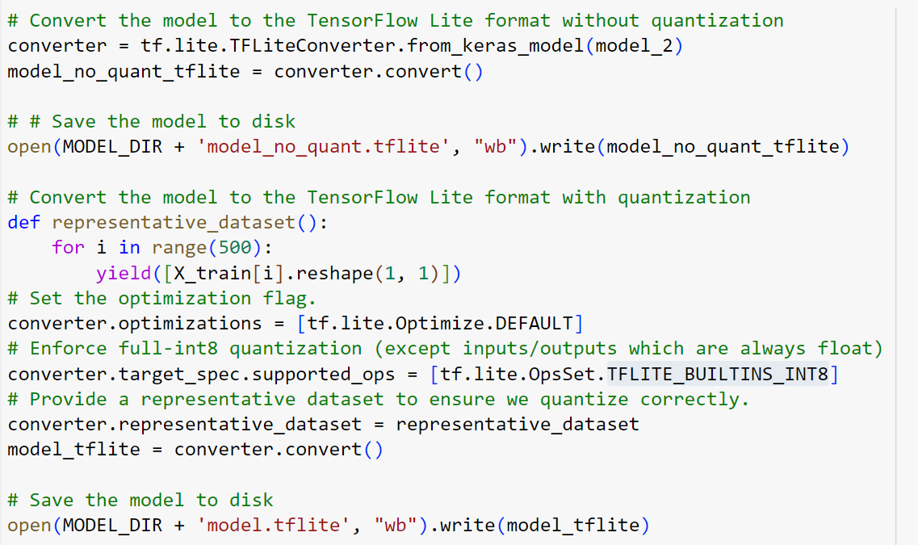
Exemplo
Hello world seno de um ângulo
Conversão dos modelos

Slide 61
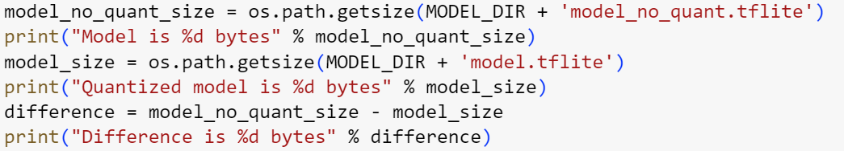
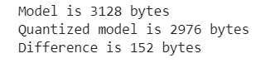
Exemplo
Hello world seno de um ângulo
Conversão dos modelos
Comparação dos tamanhos dos modelos

Slide 62
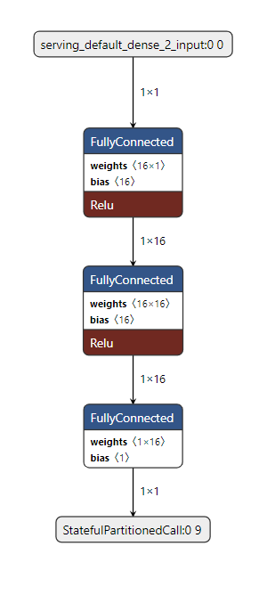
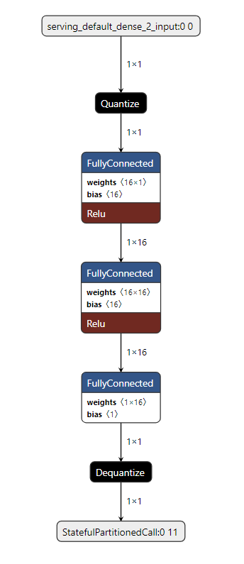
Exemplo
https://netron.app/

Slide 63
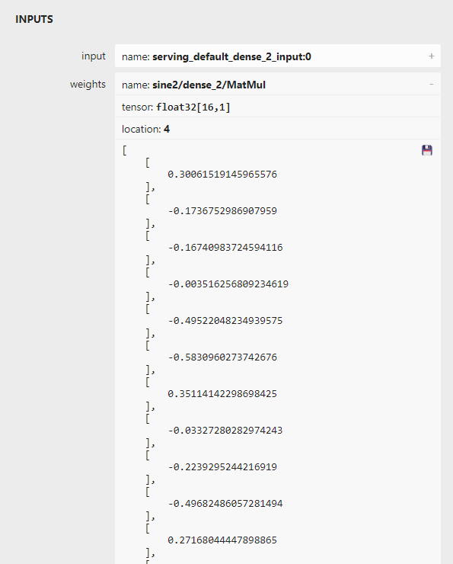

Exemplo

Slide 64

Exemplo
Hello world seno de um ângulo
Conversão dos modelos
Fazendo a predição para os modelos criados

Slide 65

Exemplo
Hello world seno de um ângulo
Comparação dos modelos

Slide 66

Edge Impulse

Slide 67

Edge Impulse

Slide 68
Edge Impulse
Edge Impulse é uma plataforma para desenvolver e implantar modelos de aprendizado de máquina em dispositivos de ponta.
Ele fornece um conjunto de ferramentas e serviços que facilitam a coleta de dados, o treinamento de modelos e a implantação deles em dispositivos de borda.
Edge Impulse oferece suporte a uma ampla variedade de dispositivos de ponta, incluindo microcontroladores, sistemas embarcados e dispositivos móveis.

Slide 69
Edge Impulse
O Edge Impulse é usado por uma ampla variedade de empresas e organizações.

Slide 70
Edge Impulse
Fácil de usar: O Edge Impulse é fácil de usar, mesmo para desenvolvedores sem experiência anterior em aprendizado de máquina.
Abrangente: O Edge Impulse fornece um conjunto abrangente de ferramentas e serviços para desenvolver e implantar modelos de aprendizado de máquina em dispositivos de borda.
Flexível: O Edge Impulse oferece suporte a uma ampla variedade de dispositivos de borda e estruturas de aprendizado de máquina.
Escalável: O Edge Impulse pode ser usado para desenvolver e implantar modelos de aprendizado de máquina em um grande número de dispositivos de borda.

Slide 71

Edge Impulse
Exemplo guiado classificação do grão de café.
https://edgeimpulse.com/
Dataset: https://www.kaggle.com/datasets/gpiosenka/coffee-bean-dataset-resized-224-x-224

Slide 72
Edge Impulse
Tarefa aula
Escolher um dataset no kaggle e fazer um treinamento no edge impulse

Slide 73
Edge Impulse
Trabalho
Criar um dataset de imagens com o celular e fazer um treinamento no edge impulse

